Slide 1
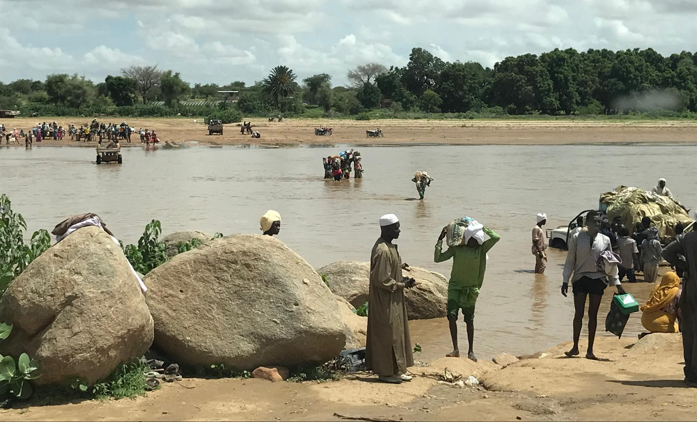






الإرشادات الأساسية
لمخاطر الكوارث
الحد من مخاطر الكوارث
الهدف من هذه النصائح هو خلق ثقافة الحد والوقاية من حدوث الكوارث الناجمة عن الظواهر الطبيعية، ولهذا فإن التعليم أمر بالغ الأهمية. تعرف على بعض الأشياء التي يمكننا القيام بها للاستعداد والتصرف في حالة الطوارئ. لا يتعلق الأمر بالخوف الدائم، بل يتعلق بمعرفة كيفية الوقاية والاستجابة والاعتناء بأنفسنا.
عندما نستعد لإدارة المخاطر كمجتمع، يمكننا:
تقليل معدل الوفيات.
تقليل عدد الأشخاص المتضررين.
تقليل الخسائر الاقتصادية.
تقليل الأضرار التي لحقت بالبنية التحتية والخدمات الحيوية مثل الصحة والتعليم.
المساهمة في الاستراتيجيات الوطنية للحد من مخاطر الكوارث.
زيادة عدد المجتمعات والمحليات التي لديها استراتيجيات للحد من مخاطر الكوارث.
تحسين التعاون بين المجتمعات ومنظمات المجتمع المدني والمؤسسات الحكومية وشركاء المساعدات الدولية.
زيادة توافر أنظمة الإنذار المبكر.
تقليل العبء والاعتماد على السلطات العامة.
المساهمة في خفض الإنفاق الوطني.
الظواهر الطبيعية المحتملة مع احتمالات الكوارث التي يجب علينا الرد عليها
مع ظواهر مثل تغير المناخ، تصبح الأحداث السلبية التي قد تؤدي إلى أضرار جسيمة للمجتمعات والبنية التحتية والممتلكات أكثر احتمالا للحدوث. التهديدات الرئيسية التي تم تحديدها في السودان هي الفيضانات والزلازل والحرائق والانهيارات الأرضية. وللحد من المخاطر، من الضروري تزويد المجتمعات بالمعرفة والمهارات والبنية التحتية اللازمة والوسائل والمعدات اللازمة للاستجابة للكوارث.
الفيضانات
حرائق
العواصف الرملية
المنظمات المتعاونة في إعداد هذه المادة المعلوماتية
Los desastres naturales, muchos de ellos, consecuencia del cambio climático, hoy por hoy son inevitables, pero los daños que causan pueden minimizarse si se toman algunas medidas concretas.

Slide 2

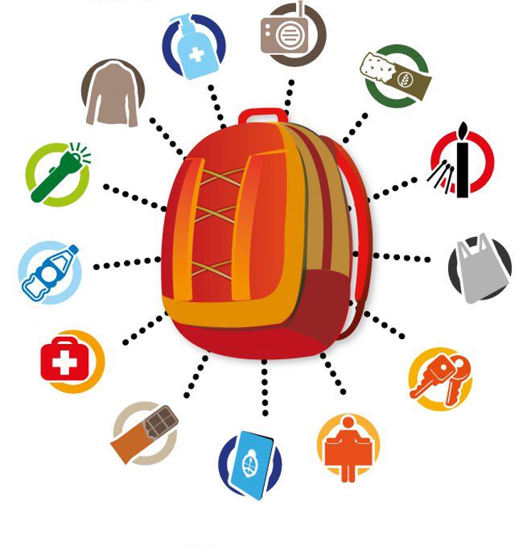
الظواهر الطبيعية المحتملة التي تنطوي على كوارث محتملة والتي
يجب أن نستجيب لها
بعض التوصيات التي يجب أن نتبعها
في حالة وقوع كارثة
قبل
وأثناء
وبعد
▪ نظام الإنذار المبكر للحصول على المعلومات
تأكد من أن لديك الترتيبات اللازمة لمنع/التقليل من دخول المياه إلى منزلك.
قم بإيقاف تشغيل الطاقة في حالة دخول الماء إلى المنزل.
قم بتخزين طعامك في أماكن مرتفعة لمنع تلوثه بالمياه..
قم بتخزين طعامك في أماكن مرتفعة لمنع تلوثه بالمياه.
قم بإزالة الأشياء التي يمكن أن تتسرب إلى خارج المنزل.
لا تقم بالبناء على الأراضي التي من المحتمل أن تتأثر بالفيضانات.
خطط لأماكن اجتماع آمنة ومفتوحة..
ضع خطة طوارئ مع عائلتك أو مجتمعك أو مدرستك أو عملك.
احتفظ بحقيبة الطوارئ الخاصة بك في متناول يدك.
احتفظ دائمًا بمفاتيح منزلك أو مبناك أو مكتبك بالقرب من المخرج.
حدد النقاط التي يمكن الوصول إليها بسهولة في الممتلكات حيث يكون من الممكن حماية نفسك.
كن حذرًا بشكل خاص عند الانتقال إلى أرض مرتفعة، إذا كان لديك أفراد من العائلة من ذوي الإعاقة أو أطفال صغار.
إذا دخلت المياه إلى المنزل، قم بإيقاف تشغيل
الطاقة الكهربائية من المياه بالكامل لتجنب الآفات والبعوض
تأكد من وجود مسار إخلاء واضح، وابحث دائمًا عن مكان مرتفع.
تأكد من أن لديك مصباحًا أو مصدرًا للضوء، حيث أن التحرك في الظلام أمر خطير.
احذر أن الأماكن المرتفعة والجافة قد تكون أيضًا هدفًا للثعابين والعقارب والحشرات وما إلى ذلك.
راقب الأطفال أثناء العاصفة، واعتني بهم، ولا تتركهم بمفردهم أبدًا.
لا تحاول عبور الجداول أو الأنهار، حيث إن قوة التيار قد تجذب الشخص بعيدًا بسهولة.
إذا كنت في الشارع، كن حذرًا عند المشي لأن أغطية فتحات الصرف الصحي غالبًا ما تخرج وقد تسقط.
.
لا تقترب من خطوط وأعمدة الكهرباء.
إذا كنت على الشاطئ أو ضفة النهر، ابتعد عن الشاطئ وابحث عن مأوى في الأماكن المرتفعة.
إفراغ المياه الراكدة إفراغ المياه الراكدة لتجنب تراكم الآفات والبعوض التي يمكن أن تنقل الأمراض.
انتظر تقييم السلطات للدخول إلى المبنى بعد انحسار المياه.
لا تقترب من المباني التي من المحتمل أن تنهار.
لا تلمس أو تطأ خطوط الكهرباء الساقطة.
لا تحرك الجرحى، من الأفضل إبلاغ الأشخاص المتخصصين بهذا النوع من المساعدة.
في حالة حدوث أي طارئ
اتبع الخطوات الأربع التالية:
قم بإعداد خطة وقائية مع عائلتك. قم بتكييفها مع أي نوع من الطوارئ واحتياجات كل شخص: الأطفال وكبار السن والأشخاص ذوي الإعاقة. إذا كان لديك حيوانات أليفة، فقم أيضًا بإعداد بعض الأساسيات التي يجب أن تكون في متناول حيوانك الأليف.
1
2
3
4
اكتشف المخاطر ومناطق الأمان، سواء داخل منزلك أو خارجه. افحص الأثاث والتجهيزات.
في رسم تخطيطي، يتتبع طرق الإخلاء المحتملة، ويشير إلى المخاطر التي تم اكتشافها وكيفية الحد منها..
كن مستعدًا لاتخاذ القرار الأفضل، الذي سيساعدك على معرفة كيفية التصرف في مواجهة الظواهر المزعجة..
قم بإجراء المحاكاة ثلاث مرات على الأقل في السنة. بناءً على الخبرة، قم بتحديث خطتك والتنظيم مع مجتمعك.
قم بإجراء فحص دوري لحالة التمديدات الكهربائية والغازية في منزلك.
لا تقم بتجميع القمامة أو الحطام، حيث أنها قد تكون قابلة للاشتعال.
تجنب التعامل مع البنزين والوقود الآخر وتخزينه.
تجنب تحميل المقابس الكهربائية بعدد كبير من الأجهزة.
من المهم أن يكون لدينا أجهزة إطفاء الحرائق وأنظمة كشف الدخان..
لا تترك أجهزة الطبخ ومصادر الطاقة دون مراقبة أثناء الطهي.
احتفظ بأعواد الثقاب والمواد المشابهة لها بعيدًا عن متناول الأطفال.
احتفظ بأعواد الثقاب والمواد المشابهة لها بعيدًا عن متناول الأطفال.
تأكد من أن لديك الأرقام وجهات الاتصال لإبلاغ وطلب الدعم في أماكن مرئية / يمكن الوصول إليها.
إذا كنت ستقيم في فندق أو شقة أو مبنى أو ما شابه، فابق في الطوابق السفلية (1-4) لأنها دائمًا في متناول فرق الإطفاء.
إذا كان لديك أحد أفراد أسرتك من ذوي الإعاقة، حدد مسبقًا طريق هروب آمن وغير معوق لهذا الشخص في حالة نشوب حريق.
غادر المكان المصاب على الفور: انحنى، وازحف وابحث عن مخرج،
أبلغ فورًا عن الأشخاص الذين يحتاجون إلى المساعدة أو الرعاية الخاصة التي لا يمكنك تقديمها لهم.
قم بتغطية فمك وأنفك بقطعة قماش مبللة. افعل ذلك بنفسك أولاً ثم مع أولئك الذين يحتاجون إلى المساعدة.
لا تفتح الأبواب والنوافذ إذا لم تخرج من خلالها لأن النار تنتشر مع الهواء.
قطع إمدادات الكهرباء والغاز
استخدم دائمًا السلالم بدلاً من المصعد لإخلاء المبنى.
قم بنقل الأطفال الصغار والأشخاص ذوي الإعاقة إلى مسافة آمنة كافية من النار، ويفضل أن تكون إلى نقطة تجمع آمنة محددة مسبقًا.
غادر المكان المتضرر على الفور: انحنى، وازحف وابحث عن طريقة للخروج، إذا كنت محاصرًا ولم تتمكن من المغادرة أثناء حادث الحريق.
لا تمشي على الرماد والحطام بأقدام عارية لتجنب الاحتراق، ولا تفتح الأبواب والنوافذ إذا لم تخرج منها لأن النار تنتشر مع الهواء.
اقطع إمدادات الكهرباء والغاز. استخدم دائمًا السلالم لإخلاء المبنى.
DESIGN YOUR PLAN
UPGRADE YOUR PLAN
GET TRAINED
PRACTICE YOUR PLAN
DETECT RISKS
GET YOUR EMERGENCY BAG READY
حقيبة الطوارئ
ملابس
الكحول
راديو يعمل بالبطارية
شريط الحبوب
مصباح يدوي وبطاريات
الشموع والمباريات
الماء
أكياس بلاستيكية
طب
نسخة من مفاتيح المنزل والسيارة
الوثائق
لحاف
اتبع نصائح أنظمة الإنذار المبكر ، إن وجدت.
أغلق الأبواب والنوافذ.
البقاء في حالة تأهب للأمطار التي تستمر لأكثر من 20 دقيقة .
تحديد المناطق التي تتعرض لتهديدات الانهيارات الأرضية أو الانهيارات الأرضية.
تجنب البناء في مجاري الأنهار والجداول أو بالقرب منها.
تعرف على ظروف منزلك ومحيطه والمخاطر التي يمكن أن تهدده.
لا ترمي القمامة أو الحطام في المزاريب أو قنوات المياه أو الجداول أو الأنهار.
غط عينيك وأنفك وفمك
أبق الأبواب والنوافذ مغلقة.
قم بإيقاف تشغيل الكهرباء ، إذا لم تكن مستقرة.
احمل مستلزمات الطوارئ معك.
تأكد من أن لديك شعلة أو مصدر آمن للضوء في يدك.
لا تترك الأطفال الصغار دون مراقبة.
لا تركض ، اتبع التعليمات الواردة في خطة الوقاية.
اتبع تعليمات السلطات. تأكد من أنهم على علم ، إذا كانت عائلتك تضم أشخاصا ذوي إعاقة.
إذا قمت بإخلاء منزلك ، فلا تعد إلى المنزل حتى تطلب منك السلطات القيام بذلك.
لا تمشي على الحطام.
تحقق من الأسلاك الكهربائية ومعدات الطاقة قبل تشغيلها ، إذا كانت مغلقة.
أبلغ السلطات عن وضعك وحالة الخدمات الأساسية في مجتمعك.
تقديم الدعم العاطفي للمتضررين
المساعدة في جهود إعادة التأهيل.
ترقب النشرات التي تصدرها السلطات عبر وسائل الإعلام.
آليات الإنذار المبكر والإنذار
1
2
التنظيم مع مجتمعك
4
تحديد أكثر الوسائل أو قنوات الاتصال فعالية بحيث يكون لدى أكبر عدد ممكن من الأشخاص معلومات حول الأحداث الضائرة
تفويض الأشخاص المسؤولين عن تحديد المخاطر وتحليلها والإبلاغ عنها. يمكن أن تكون لجنة إدارة المخاطر مفيدة في تحديد طرق الهروب الآمنة.
3
الاختلاط مع المجتمع حول مستويات التنبيه وما تعنيه ؛ قم بتضمينها في التدريبات لاختبار الفعالية في الإبلاغ عن المخاطر والاستجابة.
تحديد الأحداث التي تضر بالمجتمع وتقييمها معا وفقا لدرجة تكرارها ومستوى التنبيه والإجراءات الواجب اتخاذها عند حدوثها.

